Slide 1


DEPARTAMENTO DE CIENCIAS DE LA TIERRA Y CONSTRUCCIÓN
CARRERA DE INGENIERÍA GEOGRÁFICA Y DEL MEDIO AMBIENTE
TEMA: “ANÁLISIS PRELIMINAR DE COSTOS UNITARIOS PARA PRODUCTOS Y SERVICIOS DE INGENIERÍA GEOGRÁFICA”
AUTOR: ULISES RAMIRO PUPIALES NICARAGUA
TUTOR: ING. ALEXANDER ROBAYO
DESIGNADO: ING. VÍCTOR MEDRANO
SANGOLQUÍ, 2016

Slide 2
INTRODUCCIÓN
Antecedentes
* “Ley de Escalafón y Sueldos de los Ingenieros Civiles del Ecuador”
* “Arancel de Honorarios para los Ingenieros Civiles del Ecuador”
Importancia del análisis de costos para productos de Ingeniería Geográfica
Profesionales en Geodesia, Sensores Remotos y Topografía
Creciente demanda .
Guía para determinar de forma rápida y certera los presupuestos por servicios profesionales.
Generar equidad en los costos

Slide 3
Definición del problema
Justificación
El Ingeniero Geógrafo tiene complicaciones al definir los valores a presupuestar por sus servicios como profesional en las áreas de Geodesia, Sensores Remotos y Topografía.
Gran cantidad de factores que intervienen.
En la actualidad estos valores son fijados por la experiencia del profesional, variando de persona a persona.
Mismo trabajo tiene diferentes costos.
Necesario un análisis de costos unitarios
Guía y soporte al Ingeniero Geógrafo o a las diferentes instituciones
Permitiendo unificar los presupuestos por servicios profesionales
Para que este sea justo, real y con una utilidad adecuada.
Información de entidades públicas, privadas y profesionales en el área que cuentan con la experiencia suficiente

Slide 4
OBJETIVOS
Objetivo general
Realizar un análisis de costos unitarios para los diferentes productos o servicios que se generan en las áreas de Geodesia, Sensores Remotos y Topografía
Objetivos Específicos
Analizar los procesos que se realizan para la obtención de los productos y servicios geográficos derivados de la Geodesia, Sensores Remotos y Topografía.
Analizar los parámetros que intervienen en los precios unitarios de los productos y servicios geográficos derivados de la Geodesia, Sensores Remotos y Topografía.
Recopilar información referente a métodos de determinación de precios por productos y servicios de ingeniería geográfica de instituciones públicas, privadas y profesionales en el área

Slide 5
METAS
Un archivo digital que contenga los procesos que se realizan para la obtención de los productos y servicios en las áreas de Geodesia, Sensores Remotos y Topografía.
Un archivo digital en donde se encuentre los parámetros que influyen en la determinación de costos para productos y servicios en las áreas de Geodesia, Sensores Remotos y Topografía.
Un archivo digital que contenga un programa de presupuestación de productos generados en Geodesia, Sensores Remotos y Topografía.

Slide 6
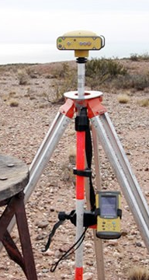

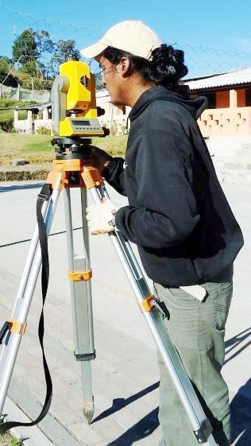
PROCESOS Y APLICACIONES
Para las 3 ramas en estudio se analizaron los productos “estrella” o principales, de los cuales se puede obtener información en campo y son la base para desarrollar una variedad de subproductos, o son usados en diferentes aplicaciones
Geodesia - Posicionamiento Satelital (L1/L2)
Topografía - Levantamiento Topográfico con Estación Total
Sensores Remotos – Ortoimagen.

Slide 7
CONCEPTOS
Costo Unitario: Es el costo en el que se incurre para producir una unidad de un bien
Posicionamiento Satelital (L1/L2): permite determinar la posición de un objeto en cualquier parte de la superficie terrestre alcanzando precisiones milimétricas.
Levantamiento Topográfico: se realiza con el fin de determinar la configuración del terreno y la posición sobre la superficie de la tierra de elementos naturales o instalaciones construidas por el hombre
Ortoimagen: Es una imagen del terreno, de la cual se han eliminado las distorsiones causadas por la inclinación de la cámara aérea y el desplazamiento debido al relieve.

Slide 8
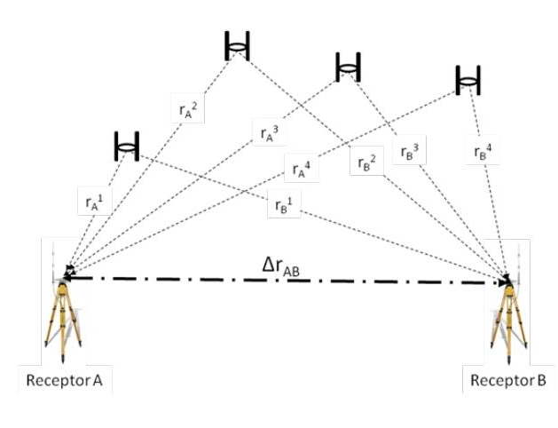
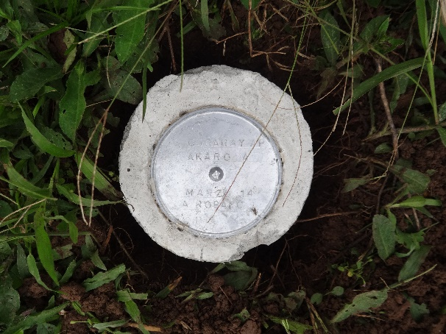
Geodesia - Posicionamiento Satelital (L1/L2)
Procesos
Planificación
Revisión equipo
Revisión cronograma
Recolección de datos
Base - móvil
tiempo de observación - precisión
Procesado de datos
Cálculo de parámetros de transformación

Slide 9
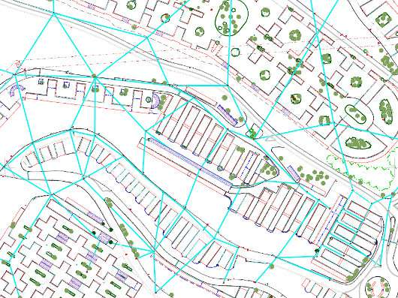
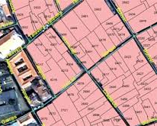
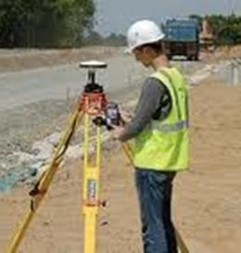
Geodesia - Posicionamiento Satelital (L1/L2)
Aplicaciones
Control Geodésico/ Redes Geodésicas
Zonificación
Delimitación / Catastro
Georreferenciación de mapas, fotografías e imágenes
Control de movimientos tectónicos
Medición de la Vibración en estructuras de puentes
Levantamientos topográficos

Slide 10
Topografía - Levantamiento Topográfico con Estación Total
Procesos
Planificación
Revisar la información cartográfica existente
Determinar formas de acceso, clima, condiciones del terreno, vegetación existente y extensión del trabajo.
Trabajo de Campo
Seguridad (aparatos y personal)
Ubicación de equipos, distribución del personal, ubicación de puntos de control.
Trabajo de Gabinete
Transferencia de datos al software (CAD)
Plano o mapa con ayuda de anotaciones en la libreta de campo.
Llevar un registro gráfico en una libreta de campo
Vestimenta adecuada y accesorios
Personal necesario, equipos, fecha de realización del trabajo, transporte, viáticos, etc.

Slide 11
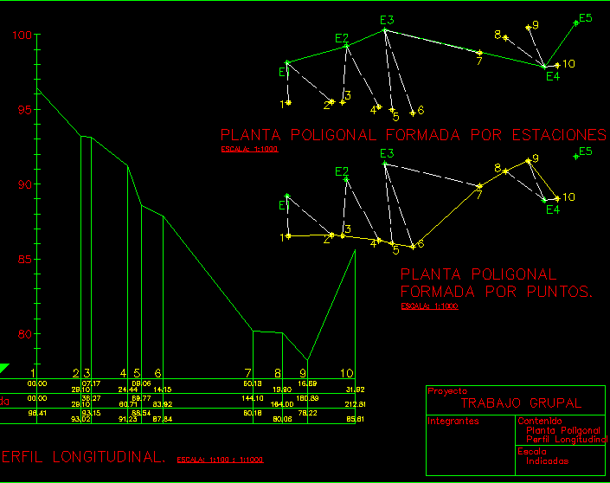
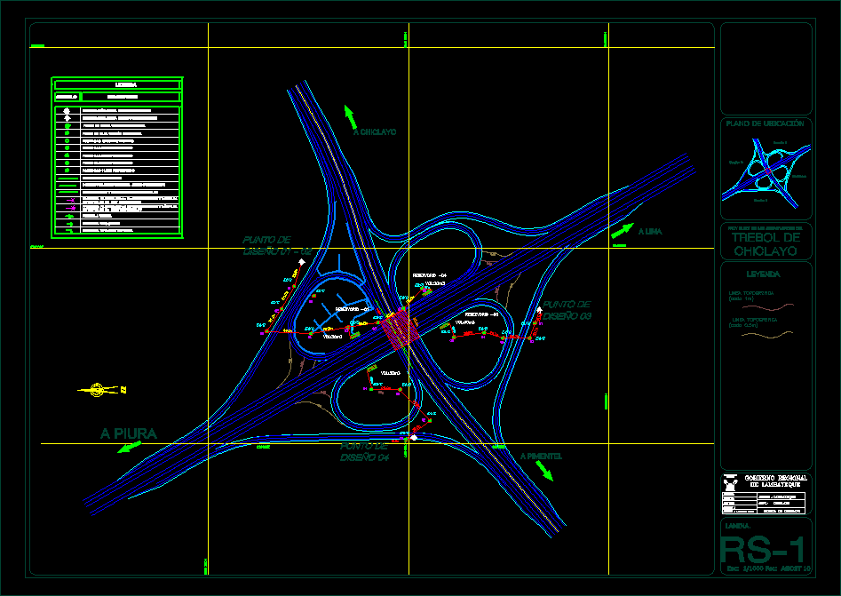
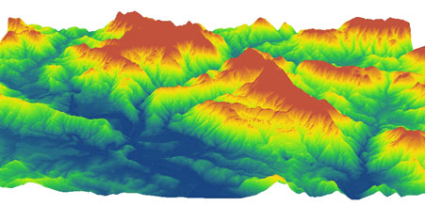
Topografía - Levantamiento Topográfico con Estación Total
Aplicaciones
Perfiles Longitudinales
Cálculo de volúmenes
Diseño geométrico de caminos
Modelos digitales de elevación

Slide 12
Sensores Remotos – Ortoimagen
Procesos
Definición del proyecto
Orientación interna
Realización de la Ortoimagen
Localización de puntos de control y puntos de paso
Orientación Externa
Obtención de MDT

Slide 13
Sensores Remotos – Ortoimagen
Aplicaciones
Medir el área plantada o los terrenos con potencial forestal
Identificación de recursos forestales según tipología y cálculo de su área
Elaboración de estudios de factibilidad para determinación de servicios ambientales
Estudios de viabilidad para la adquisición de nuevos predios
Evaluación y diseño de vías de acceso
Dimensionamiento de zonas de exploración y explotación de recursos.
Actualización de la base cartográfica de las zonas de interés
Catastro: cobro de tributos por posesión de inmuebles (SRI)
Preparación de material cartográfico en la planificación de los futuros censos (INEC)

Slide 14
METODOLOGÍA
Se plantea un modelo que se basa en parte en un análisis realizado en el Centro de Estudios Superiores María Goretti, de San Juan de Pasto, que hace referencia a análisis previos realizados por la Sociedad Colombiana de Topógrafos.
El modelo propuesto respeta los procesos que existen en el trabajo de campo y oficina, cubriendo todos los posibles escenarios que pueden presentarse.
1° Etapa: revisión bibliográfica por cuanto ofrece mayor confiabilidad
Inconvenientes debido a que no existen en el país estudios previos relacionados con al tema.

Slide 15
Sistema de puntaje
Rendimiento diario
Salario mínimo
Ninguno se adapta de manera perfecta a la realidad territorial del Ecuador
Método que reúna la mayor cantidad de opciones (claro y ecuánime)
¿Cómo?

Slide 16
2° Etapa: Recabar información de instituciones públicas y privadas con el fin de encontrar una forma de plasmar la idea original en algo concreto.
Instituciones consultadas:
Consorcio Catastro Tabacundo
Consultores & Asociados
GeoInt
Consultora en Geotecnologías ConsultGeo
Instituto Geográfico Militar (IGM)
Instituto Espacial Ecuatoriano (IEE)
Empresa Pública Metropolitana de Movilidad y Obras Públicas (EPMMOP)
Banco del Estado
Profesionales con título

Slide 17
Matriz de Saaty
Respuesta
Establecer variables
Asigna ponderaciones con un criterio técnico e imparcial
Sistema de puntajes
Rendimientos diarios

Slide 18
Posicionamiento Satelital (L1/L2)
Costo Unitario Base
Costo mínimo, por menos de este valor no es rentable realizar un trabajo
Costos Económico - Administrativos

Slide 19
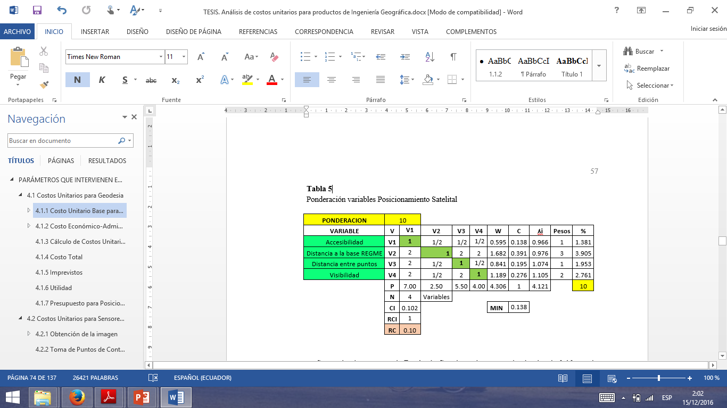
Ponderación Variables

Slide 20
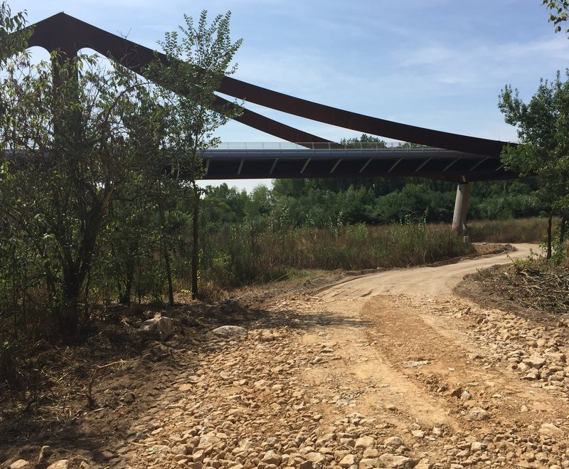
Sistema de Puntajes – Grados de dificultad
Accesibilidad (V1)
Facilidad para llegar al punto que se va a posicionar.
 | Accesibilidad | Ponderación | Normalización
a) | Alta | 1 | 0.167
b) | Media | 2 | 0.333
c) | Baja | 3 | 0.5
 | Suma | 6

Slide 21
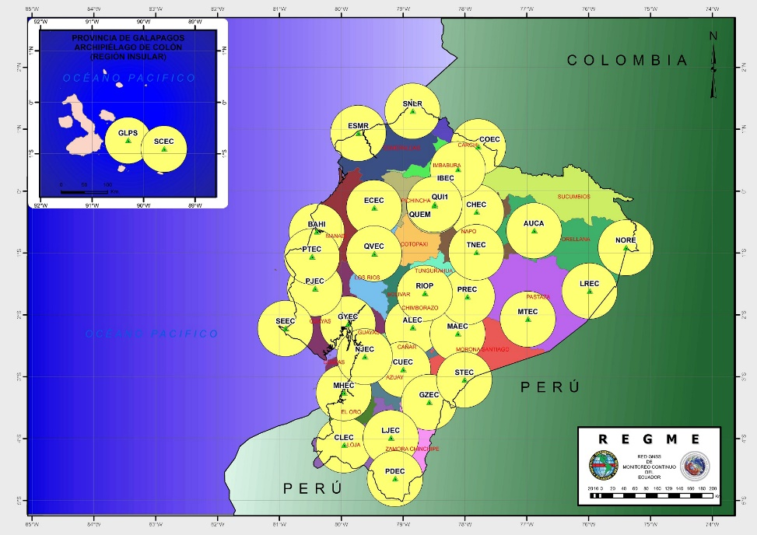
Distancia a la Base REGME (V2)
Importante al momento de considerar el tiempo de posicionamiento, mientras más alejado de una base REGME esté el punto se deberá aumentar dicho tiempo para alcanzar buenas precisiones,.
 | Distancia Base REGME | Ponderación | Normalización
a) | < 50 km | 1 | 0.1
b) | 50 - 100 km | 2 | 0.2
c) | 100 - 150 km | 3 | 0.3
d) | 150 - 200 km | 4 | 0.4
 | suma | 10

Slide 22
Distancia entre Puntos (V3)
Distancia existente entre los puntos a posicionar, ya que mientras más distantes estén los puntos unos de otros mayor será el tiempo que tome trasladarse entre ellos, por tanto el tiempo útil o trabajable se verá disminuido
 | Distancia | Ponderación | Normalización
a) | 100 - 500 m | 1 | 0.036
b) | 500 - 1000 m | 2 | 0.071
c) | 1000 - 2000 m | 3 | 0.107
d) | 2000 - 3000 m | 4 | 0.143
e) | 3000 - 4000 m | 5 | 0.179
f) | 4000 - 5000 m | 6 | 0.214
g) | > 5000 m | 7 | 0.250
 | suma | 28

Slide 23
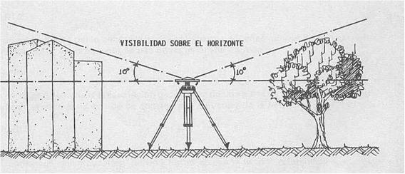
Visibilidad (V4)
Recepción de señal de los satélites.
 | Factor | Ponderación | Normalización
a) | Vegetación | 1 | 0.167
b) | Construcciones | 2 | 0.333
c) | Orografía | 3 | 0.5
 | Suma | 6

Slide 24
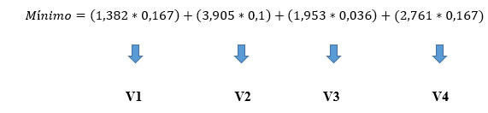
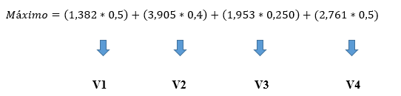
Cálculo de rangos
Sistema de Puntajes – Grados de dificultad
RANGO
Mínimo | 1.15
Máximo | 4.12
Diferencia | 2.97

Slide 25
Rendimiento Diario
Rendimiento (# de puntos posicionados) | Condiciones
4 | Accesibilidad alta, Distancia a la Base REGME < 50km, Distancia entre puntos entre 100 y 500 m, Visibilidad vegetación leve.
1 | Accesibilidad baja, Distancia a la Base REGME entre 150 y 200km, Distancia entre puntos > 5000 m, Visibilidad orografía.
3 → (n) | Diferencia de rendimientos
4 → (n+1) | # de intervalos
Rendimientos exclusivamente para posicionar con equipos L1/L2 (tiempo aproximado de posicionamientos es de 2 horas) para alcanzar precisiones milimétricas.
Precio por punto posicionado
Rendimiento (# de puntos posicionados) | Precio (por punto posicionado)
4 | 100 USD
1 | 300 USD

Slide 26
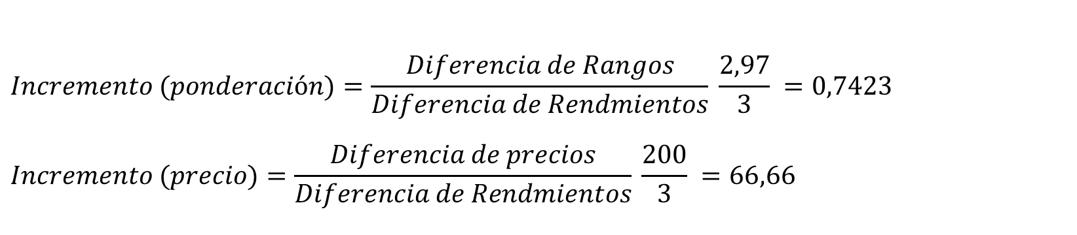
$$Incremento (ponderación)=\frac{Diferencia de Rangos}{Diferencia de Rendmientos} \frac{2,97}{3} =0,7423$$
$$Incremento (precio)=\frac{Diferencia de precios}{Diferencia de Rendmientos} \frac{200}{3} =66,66$$
Creación de Intervalos
Intervalos | Rendimiento (pts/día) | Precio (USD) | Costo Unitario Base | Relación SUB (2016)
1.15 ≤ X ≤ 1.89 | 4 | 100 | 76.92 | 0.2102 SUB
1.89 < X ≤ 2.64 | 3 | 166.67 | 128.21 | 0.3503 SUB
2.64 < X ≤ 3.38 | 2 | 233.33 | 179.49 | 0.4904 SUB
3.38 < X ≤ 4.12 | 1 | 300 | 230.77 | 0.6305 SUB

Slide 27
Salario del Personal en campo por día (FI)
Costos Económico - Administrativos
Personal | Cantidad | Sueldo | Relación SBU (2016)
Ingeniero | 1 | 50 | 0.1366
Operador | 1 | 50 | 0.1366
Ayudante | 1 | 25 | 0.0683
Suma | 3 | 125 | 0.3415
Subsistencia del Personal en campo por día (FII)
 |  | Costo Individual (USD) | Costo Grupal (USD) | Relación SBU (2016) | Observación
Alimentación |  | 10 | 30 | 0.0820 | -
Hospedaje |  | 20 | 60 | 0.1639 | Si el número de días de trabajo es mayor a 1
Suma |  |  | 90 | 0.2459

Slide 28
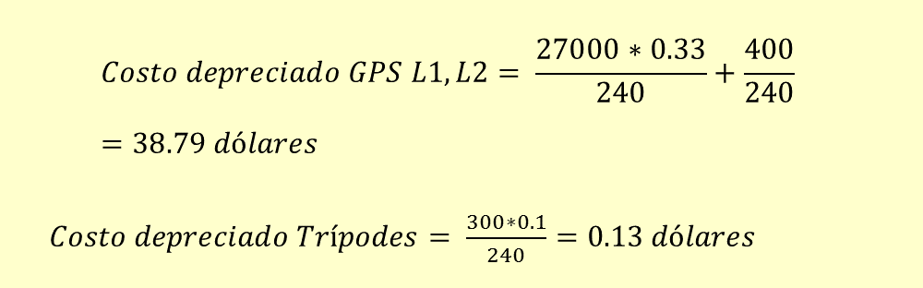
Suministro de equipos de campo para Posicionamiento Satelital por día (USD) (FIII)
$$Costo depreciado GPS L1, L2= \frac{27000∗0.33}{240}+\frac{400}{240}=38.79 dólares$$
$Costo depreciado Trípodes= \frac{300∗0.1}{240}=0.13 dólares$
Equipo | Costo depreciado (USD) | Relación SBU (2016)
GPS doble frecuencia | 38.79 | 0.1060
Trípodes | 0.13 | 0.0003
Suma | 38.92 | 0.1063
      Postproceso (FIV)
 | Costo (USD) | Relación SBU (2016)
Computador | 1.38 | 0.0038
Ingeniero | 50 | 0.1366
Suma | 51.38 | 0.1404
$$Costo depreciado Computador= \frac{1000∗0.33}{240}=1.38 dólares$$
      Materiales (FV)
Material | Costo Individual (USD) | Relación SBU (2016)
Mojones | 5 | 0.0137
Placas | 35 | 0.0956
Suma | 40 | 0.1093

Slide 29
Desplazamiento/Movilización
$$\left.Costo depreciado Automóvil= \frac{30000∗0.2}{240}=25 dólares (FVI)\right)$$
Movilización (FVII)
Región | Ciudad Capital | Vía | Distancia (km) | Promedio | Galón de Gasolina (USD) | # km por galón | #Galones Consumidos | Costo Ida y Vuelta (USD) | Relación SBU (2016)
COSTA | Esmeraldas | E20 | 321 | 350,7 | 1,59 | 30 | 11,69 | 37,17 | 0,1016
 |  | Av. Simón Bolívar y E20 | 326
 |  | E10 y E15(Troncal del Pacífico) | 405
 | Santo Domingo | E20 | 153 | 165,5 |  |  | 5,52 | 17,54 | 0,0479
 |  | E25 | 178
 | Portoviejo | E38 | 376 | 390,5 |  |  | 13,02 | 41,39 | 0,1131
 |  | E38 Y Ruta San Vicente | 405
 | Babahoyo | E35 | 331 | 331,0 |  |  | 11,03 | 35,09 | 0,0959
 | Guayaquil | E36 | 404 | 404,0 |  |  | 13,47 | 42,82 | 0,1170
 | Santa Elena | E40 (Vía a la Costa) | 529 | 550,5 |  |  | 18,35 | 58,35 | 0,1594
 |  | E15 (Ruta del Sol) | 572
 | Machala | E487 | 512 | 525,0 |  |  | 17,50 | 55,65 | 0,1520

Slide 30

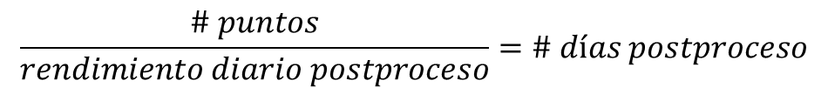
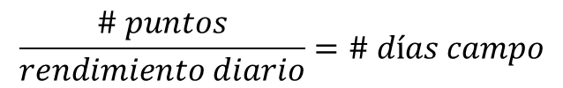
Costo Unitario para Posicionamiento Satelital
$$\left.Costo Unitario=f(Costos Económico Administrativos\right)$$
$$\frac{\# puntos}{rendimiento diario}=\# días campo$$
$$\frac{\# puntos}{rendimiento diario postproceso}=\# días postproceso$$
Ésta fórmula será utilizada siempre y cuando el número de puntos a posicionar sea mayor al rendimiento diario.

Slide 31
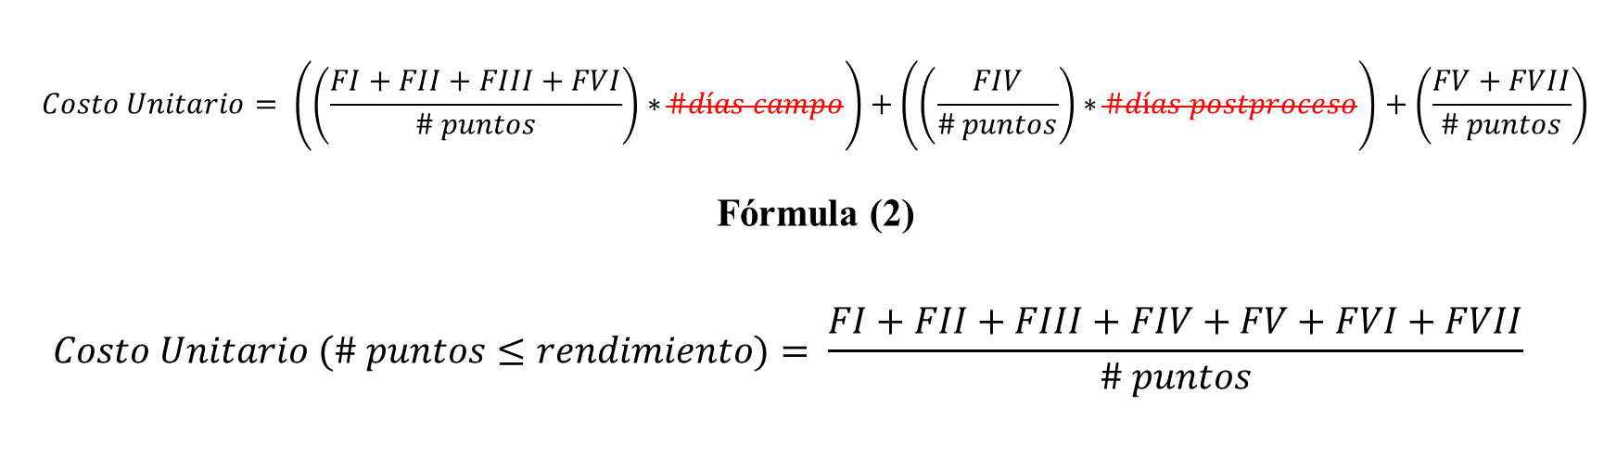
$$Costo Unitario= \left(\left(\frac{FI+FII+FIII+FVI}{\# puntos}\right)∗\#días campo\right)+\left(\left(\frac{FIV}{\# puntos}\right)∗\#días postproceso\right)+\left(\frac{FV+FVII}{\# puntos}\right)$$
Fórmula (2)
$$Costo Unitario (\# puntos≤rendimiento)= \frac{FI+FII+FIII+FIV+FV+FVI+FVII}{\# puntos}$$
Ésta fórmula será utilizada siempre y cuando el número de puntos a posicionar sea mayor al rendimiento diario.

Slide 32
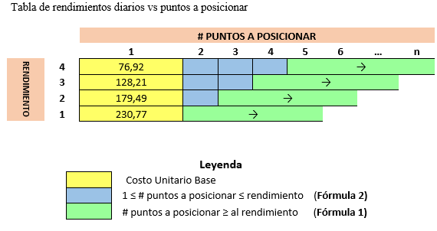

Slide 33
Costo Total= Costo U. * # Puntos
Utilidad (Recomendada 30%)
Imprevistos: (Seguridad, retrasos, transporte adicional), recomendado 10%
$$Presupuesto Posicionamiento Satelital=Costo Total+Imprevistos+Utilidad$$

Slide 34
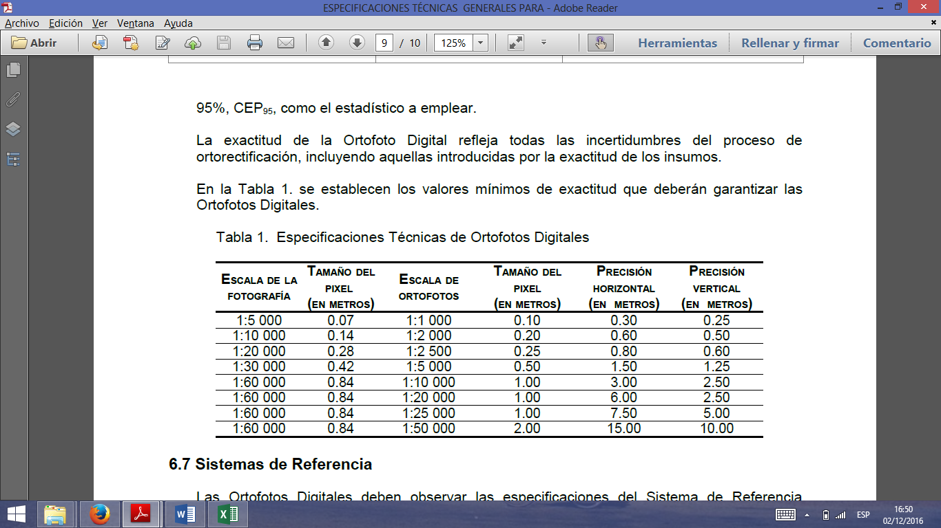
Ortoimagen
Obtención de la imagen
Toma de puntos de control
Trabajo de gabinete
UAV
Imagen Satelital
Especificaciones técnicas de ortofotos digitales
Fuente: (IGM, 2008)

Slide 35
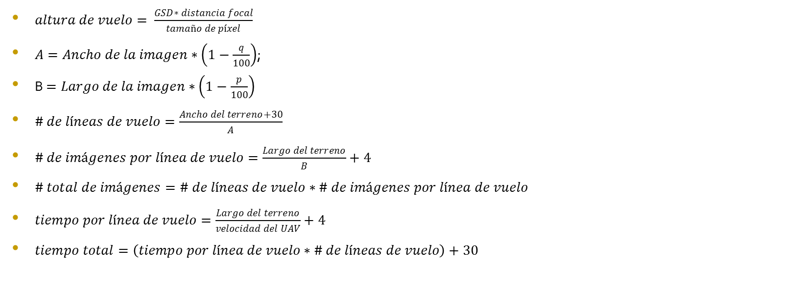
UAV
$altura de vuelo= \frac{GSD∗ distancia focal}{tamaño de píxel}$
$A=Ancho de la imagen∗\left(1−\frac{q}{100}\right)$;
B $=Largo de la imagen∗\left(1−\frac{p}{100}\right)$
$\# de líneas de vuelo=\frac{Ancho del terreno+30}{A}$
$\# de imágenes por línea de vuelo=\frac{Largo del terreno}{B}+4$
$\# total de imágenes=\# de líneas de vuelo∗\# de imágenes por línea de vuelo$
$tiempo por línea de vuelo=\frac{Largo del terreno}{velocidad del UAV}+4$
$tiempo total=\left(tiempo por línea de vuelo∗\# de líneas de vuelo\right)+30$
$$Costo depreciado UAV= \frac{80000∗0.33}{240}+\frac{1000}{240}=114,17 dólares$$
 | Costo (USD) | Costo/día | Relación SUB (2016)
UAV | 80000 | 110 | 0,3005
Mantenimiento UAV | 1000 | 4,17 | 0,0114
Ingeniero | - | 50 | 0,1366
Operador | - | 50 | 0,1366
Ayudante | - | 25 | 0,0683
Suma |  | 239,17 | 0,6535

Slide 36
Imagen Satelital
Escala Adecuada | Satélite | GSD (m) | Tipo | Procedencia | Superficie Mínima (Km2) | USD c/Km2 | Relación SUB (2016)
1:10000 | WorldView 1 | 0,5 PAN | Básica | Archivo | 25 | 15,96 | 0,0436
 |  |  |  | A programar | 100 | 27,36 | 0,0748
 |  |  | Estéreo | Archivo | 100 | 31,92 | 0,0872
 |  |  |  | A programar | 100 | 54,72 | 0,1495
1:10000 | WorldView 2 | 0,46 PAN 1,84 MS | Básica | Archivo | 25 | 21,66 | 0,0592
 |  |  |  | A programar | 100 | 33,06 | 0,0903
 |  |  | Estéreo | Archivo | 100 | 43,32 | 0,1184
 |  |  |  | A programar | 100 | 66,12 | 0,1807
1:5000 Y 1:10000 | WorldView 3 | 0,31 PAN 1,24 MS | Básica | Archivo | 25 | 21,66 | 0,0592
 |  |  |  | A programar | 100 | 33,06 | 0,0903
 |  |  | Estéreo | Archivo | 100 | 43,32 | 0,1184
 |  |  |  | A programar | 100 | 66,12 | 0,1807
1:5000 Y 1:10000 | GeoEye 1 | 0,41 PAN A,65 MS | Básica | Archivo | 25 | 19,95 | 0,0545
 |  |  |  | A programar | 100 | 31,35 | 0,0857
 |  |  | Estéreo | Archivo | 100 | 39,9 | 0,1090
 |  |  |  | A programar | 100 | 62,7 | 0,1713
1:10000 | Quickbird | 0,55 PAN 2,16 MS | Básica | Archivo (hasta enero 2015) | 25 | 19,95 | 0,0545
Fuente: (GeoInt, 2016)
$$Costo adquisición= USD por {Km}^{2}∗superficie requerida$$

Slide 37
Escala Ortoimagen | GSD (m) | Método de Obtención
1 : 1 000 | 0,07 | UAV
1 : 2 000 | 0,14 | UAV
1 : 2 500 | 0,28 | UAV
1 : 5 000 | 0,42 | Imagen Satelital
1 : 10 000 | 0,84 | Imagen Satelital
Toma de puntos de control
Es el mismo análisis de Posicionamiento Satelital

Slide 38
Trabajo de Gabinete
$$Costo depreciado Work Station= \frac{5000∗0.33}{240}=6,88 dólares$$
$$Costo depreciado Licencia Software= \frac{8000∗0.33}{240}=11 dólares$$
 | Costo (USD) | Costo/día | Relación SUB (2016)
Work Station | 5000 | 6,88 | 0,0188
Licencia Software | 8000 | 11,00 | 0,0301
Ingeniero | 1100 | 50 | 0,1490
suma | 13000 | 72,42 | 0,1979
$$Costo trabajo en gabinete= costo por día∗\# de días de trabajo$$

Slide 39
Costo Total=Costo imagen + Puntos de control + gabinete
Utilidad (Recomendada 30%)
Imprevistos: (Seguridad, retrasos, transporte adicional), recomendado 10%
$$Presupuesto Ortoimagen=Costo Total+Imprevistos+Utilidad$$

Slide 40
Levantamiento Topográfico
Costo Unitario Base
Costo mínimo, por menos de este valor no es rentable realizar un trabajo
Costos Económico - Administrativos

Slide 41
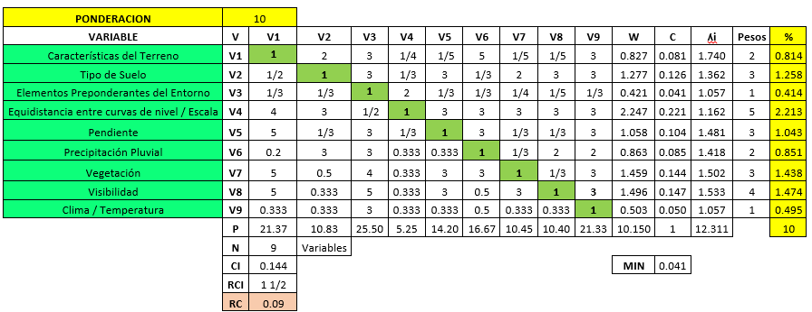
Ponderación Variables

Slide 42
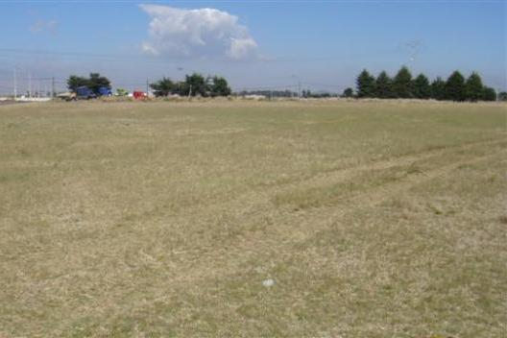
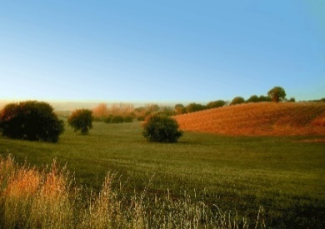
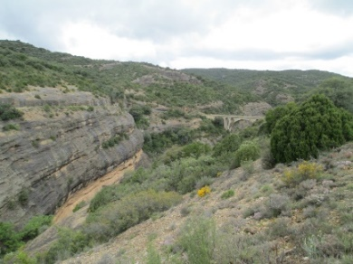
Sistema de Puntajes – Grados de dificultad
Características del Terreno (V1)
 | Característica | Ponderación | Normalización
a) | Plano (hasta 25%) | 1 | 0.167
b) | Ondulado (25-50%) | 2 | 0.333
c) | Quebrado (mayor 50%) | 3 | 0.5
 | suma | 6

Slide 43
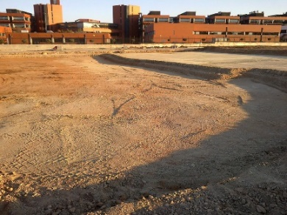
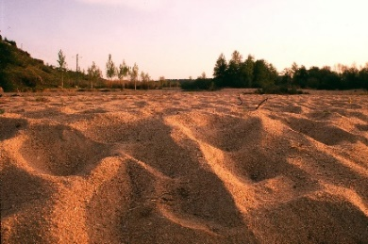
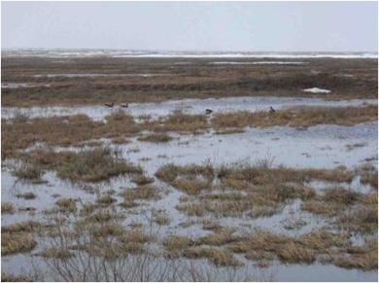
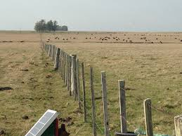
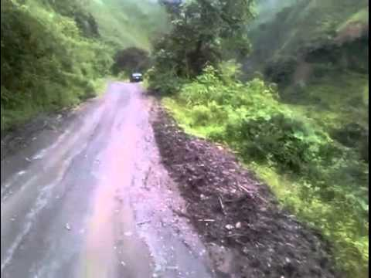
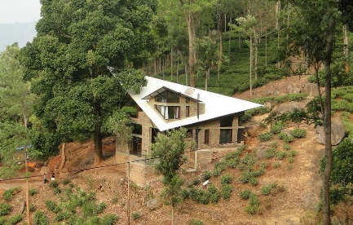
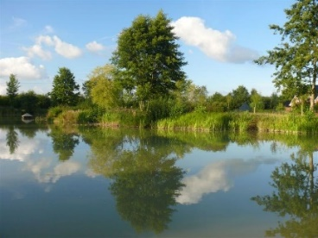
Tipo de Suelo (V2)
 | Tipo de Suelo | Ponderación | Normalización
a) | Firme | 1 | 0.1667
b) | Suelto (arenoso) | 2 | 0.333
c) | Pantanoso | 3 | 0.5
 | suma | 6
Elementos Preponderantes del Entorno (V3)
 | Elemento | Ponderación | Normalización
a) | Linderos | 1 | 0.1
b) | Carreteras | 2 | 0.2
c) | Construcciones | 3 | 0.3
d) | Cuerpos de Agua | 4 | 0.4
 | Suma | 10

Slide 44
Equidistancia entre Curvas de Nivel/Escala (V4)
 | Equidistancia entre Curvas de Nivel | Escala | Ponderación | Normalización
a) | Sin curvas de nivel | Planimetría | 1 | 0.1
b) | A diez (10) metros | 1:5000 a 1:10000 | 2 | 0.2
c) | A cinco (5) metros | 1:1000 a 1:5000 | 3 | 0.3
d) | Menor A un (1) metro | Mayor a 1:1000 | 4 | 0.4
 | Suma |  | 10
Pendiente (V5)
 | Pendiente | Ponderación | Normalización
a) | 0 - 25 % | 1 | 0.067
b) | 25 - 50 % | 2 | 0.133
c) | 50 - 75 % | 3 | 0.200
d) | 75 - 100 % | 4 | 0.267
e) | Mayor a 100 % | 5 | 0.333
 | Suma | 15

Slide 45
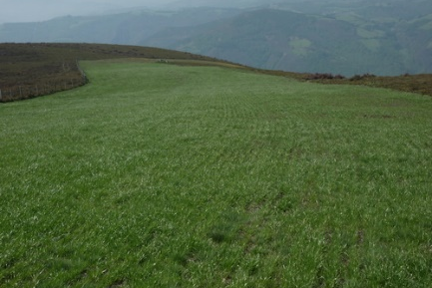
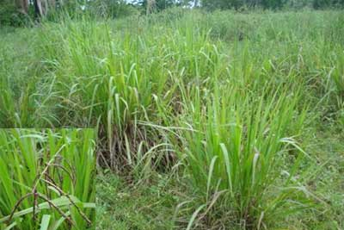
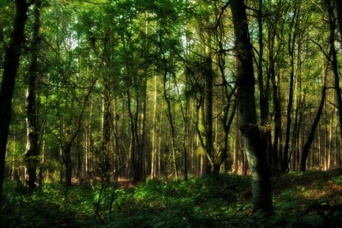
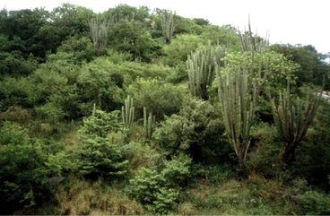
Precipitación Pluvial (V6)
 | Precipitación Pluvial | Ponderación | Normalización
a) | Lluvias escasas (3 meses al año) | 1 | 0.166666667
b) | Lluvias normales (6 meses al año) | 2 | 0.333333333
c) | Lluvias permanentes (hasta 10 meses) | 3 | 0.5
 | Suma | 6
Vegetación (V7)
 | Vegetación | Ponderación | Normalización
a) | Escasa o nula | 1 | 0.1
b) | Pasto alto/ gramalote | 2 | 0.2
c) | Arboleda | 3 | 0.3
d) | Matorral | 4 | 0.4
 | Suma | 10

Slide 46
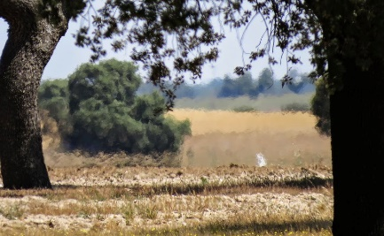
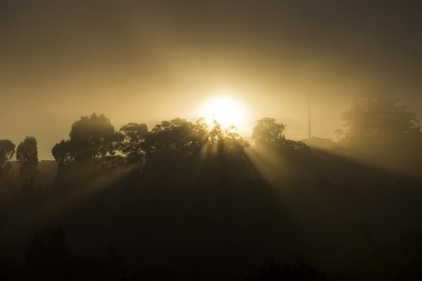
Visibilidad (V8)
 | Visibilidad | Ponderación | Normalización
a) | Buena | 1 | 0.167
b) | Regular (con reverberación o neblina pasajera) | 2 | 0.333
c) | Mala (neblina constante) | 3 | 0.500
 | Suma | 6
Clima/Temperatura (V9)
 | Clima/Temperatura | Ponderación | Normalización
a) | Medio (entre 15 y 25 °C) | 1 | 0.1
b) | Frío (entre 5 y 15°C) | 2 | 0.2
c) | Muy Frío (menor a 5° C) | 3 | 0.3
d) | Cálido (Mayor a 25° C) | 4 | 0.4
 | suma | 10

Slide 47
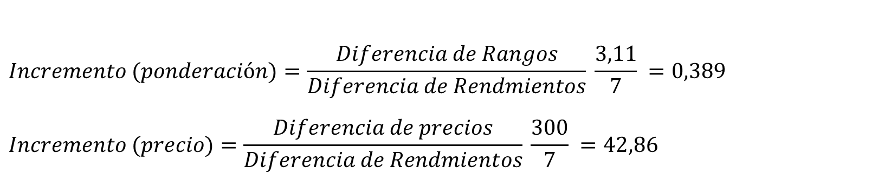
$$Incremento (ponderación)=\frac{Diferencia de Rangos}{Diferencia de Rendmientos} \frac{3,11}{7} =0,389$$
$$Incremento (precio)=\frac{Diferencia de precios}{Diferencia de Rendmientos} \frac{300}{7} =42,86$$
Creación de Intervalos
Intervalos | Rendimiento (ha/día) | Precio (USD) | Costo Unitario Base | Relación SUB (2016)
1.26 ≤ X ≤ 1.65 | 8 | 200 | 153,85 | 0,4203
1.65 < X ≤ 2.04 | 7 | 242.86 | 186,81 | 0,5104
2.04 < X ≤ 2.43 | 6 | 285.71 | 219,78 | 0,6005
2.43 < X ≤2.81 | 5 | 328.57 | 252,75 | 0,6906
2.81 < X ≤3.20 | 4 | 371.43 | 285,71 | 0,7806
3.20 < X ≤3.59 | 3 | 414.29 | 318,68 | 0,8707
3.59 < X ≤3.98 | 2 | 457.14 | 351,65 | 0,9608
3.98 < X ≤4.37 | 1 | 500 | 384,62 | 1,0509

Slide 48
Salario del Personal en campo por día (F1)
Costos Económico - Administrativos
Personal | Cantidad | USD | Relación SBU (2016)
Ingeniero | 1 | 50 | 0.1366
Topógrafo | 1 | 50 | 0.1366
Cadenero 1 | 1 | 25 | 0.0683
Cadenero 2 | 1 | 25 | 0.0683
Ayudante o machetero | 1 | 20 | 0.0546
Suma | 5 | 170 | 0.4645
Subsistencia del personal en campo por día (F2)
Costo Individual (USD) | Costo Grupal (USD) | Relación SBU (2016) | Observación
Alimentación | 10 | 50 | 0.1366 | -
Hospedaje | 20 | 100 | 0.2732 | Si el número de días de trabajo es mayor a 1
Suma |  | 125 | 0.4098

Slide 49
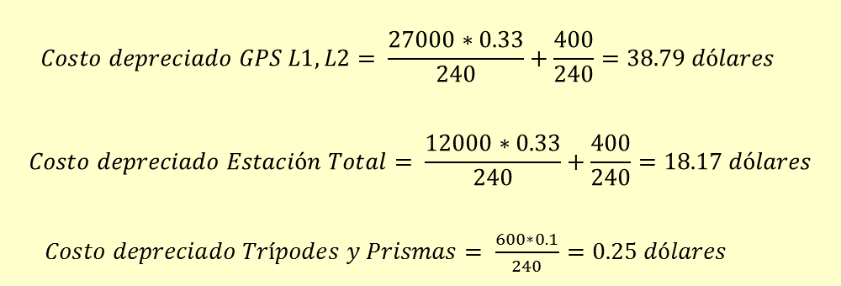
Suministro de equipos de campo para Levantamiento Topográfico por día (F3)
Equipo | USD | Relación SBU (2016)
Estación Total | 18.17 | 0.0496
GPS doble frecuencia | 38.79 | 0.1060
Prismas y trípodes | 0.25 | 0.0007
Suma | 57.21 | 0.1563
$$Costo depreciado GPS L1, L2= \frac{27000∗0.33}{240}+\frac{400}{240}=38.79 dólares$$
$$Costo depreciado Estación Total= \frac{12000∗0.33}{240}+\frac{400}{240}=18.17 dólares$$
$Costo depreciado Trípodes y Prismas= \frac{600∗0.1}{240}=0.25 dólares$
      Suministro para Cálculos y Dibujo por día (F4)
 | USD | Relación SBU (2016)
Dibujante | 40 | 0.1093
Computador | 1.38 | 0.0038
ingeniero | 50 | 0.1366
Suma | 91.38 | 0.2497
$$Costo depreciado Computador= \frac{1000∗0.33}{240}=1.38 dólares$$
      Materiales (F5)
Material | USD | Relación SBU (2016)
Pintura | 5 | 0.0137
Clavos | 2 | 0.0055
Estacas | 5 | 0.0137
Mojones (2) | 10 | 0.0273
Placas (2) | 70 | 0.1913
Suma | 92 | 0.2514

Slide 50
Desplazamiento/Movilización
$$\left.Costo depreciado Automóvil= \frac{30000∗0.2}{240}=25 dólares (FVI)\right)$$
Movilización (FVII)
Región | Ciudad Capital | Vía | Distancia (km) | Promedio | Galón de Gasolina (USD) | # km por galón | #Galones Consumidos | Costo Ida y Vuelta (USD) | Relación SBU (2016)
COSTA | Esmeraldas | E20 | 321 | 350,7 | 1,59 | 30 | 11,69 | 37,17 | 0,1016
 |  | Av. Simón Bolívar y E20 | 326
 |  | E10 y E15(Troncal del Pacífico) | 405
 | Santo Domingo | E20 | 153 | 165,5 |  |  | 5,52 | 17,54 | 0,0479
 |  | E25 | 178
 | Portoviejo | E38 | 376 | 390,5 |  |  | 13,02 | 41,39 | 0,1131
 |  | E38 Y Ruta San Vicente | 405
 | Babahoyo | E35 | 331 | 331,0 |  |  | 11,03 | 35,09 | 0,0959
 | Guayaquil | E36 | 404 | 404,0 |  |  | 13,47 | 42,82 | 0,1170
 | Santa Elena | E40 (Vía a la Costa) | 529 | 550,5 |  |  | 18,35 | 58,35 | 0,1594
 |  | E15 (Ruta del Sol) | 572
 | Machala | E487 | 512 | 525,0 |  |  | 17,50 | 55,65 | 0,1520

Slide 51
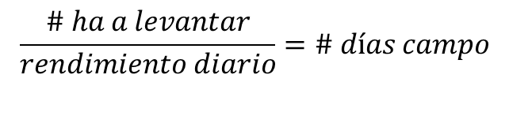
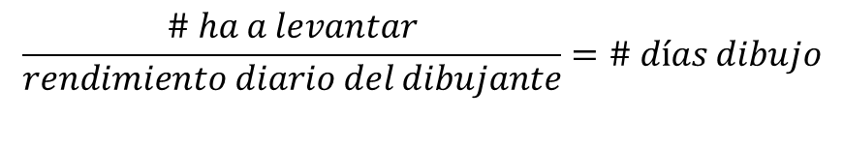
Costo Unitario para Posicionamiento Satelital
$$\left.Costo Unitario=f(Costos Económico Administrativos\right)$$
$$\frac{\# ha a levantar}{rendimiento diario}=\# días campo$$
$$\frac{\# ha a levantar}{rendimiento diario del dibujante}=\# días dibujo$$
Ésta fórmula será utilizada siempre y cuando el número de hectáreas a levantar sea mayor al rendimiento diario.

Slide 52
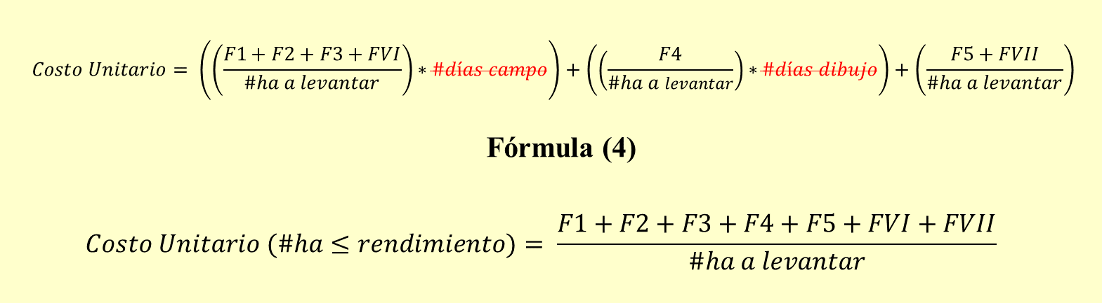
$$Costo Unitario= \left(\left(\frac{F1+F2+F3+FVI}{\#ha a levantar}\right)∗\#días campo\right)+\left(\left(\frac{F4}{\#ha a levantar}\right)∗\#días dibujo\right)+\left(\frac{F5+FVII}{\#ha a levantar}\right)$$
Fórmula (4)
$$Costo Unitario (\#ha≤rendimiento)= \frac{F1+F2+F3+F4+F5+FVI+FVII}{\#ha a levantar}$$
Ésta fórmula será utilizada siempre y cuando el número de hectáreas a levantar sea menor o igual al rendimiento diario, pero mayor a 1.

Slide 53
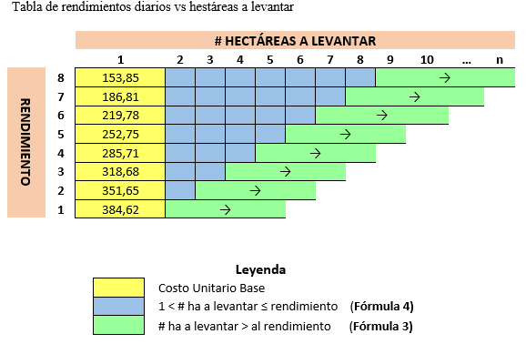

Slide 54
Costo Total= Costo U. * # hectáreas
Utilidad (Recomendada 30%)
Imprevistos: (Seguridad, retrasos, transporte adicional), recomendado 10%
$$Presupuesto Levantamiento Topográfico=Costo Total+Imprevistos+Utilidad$$

Slide 55

Desarrollo de la Aplicación
NetBeans IDE
Lenguaje HTML
Biblioteca jQuery
Lenguaje JavaScript
Lenguaje CSS

Slide 56
Arquitectura de la Aplicación
“Geo-Prices”
Style CSS
Index.html
Paginas HTML
Navegador
Funciones JavaScript, jQuery
https://mega.nz/#!xcgCEJjA!L5jbXwaNvsPhmrTIHNaPbKJQs-ON0WwoDd2dWNdjmCI

Slide 57
Conclusiones
El estudio realizado va acorde a la realidad del mercado, ya que es resultado de un sondeo a diferentes profesionales con gran experiencia en sus áreas de trabajo, dando así una guía presupuestaria de trabajos geográficos aplicable a las condiciones geográficas del país.
El establecimiento de variables fue una estrategia utilizada con el fin de cubrir todos los posibles escenarios al momento de realizar un trabajo en campo en cualquier lugar del territorio ecuatoriano
La metodología planteada para el cálculo de costos unitarios es confiable ya que utiliza herramientas objetivas, tal es el caso de la Matriz de Saaty, la cual es conocida por su efectividad en la jerarquización de variables.
El conocimiento de los costos evitan desperdicios financieros para el ingeniero geógrafo y a su vez le ayudan a ser más competitivo en el mercado.

Slide 58
Recomendaciones
Se recomienda darle seguimiento a este estudio o en su defecto buscar una nueva metodología para darle solución al problema planteado, a fin de normar los costos por servicios profesionales para beneficio del profesional y del usuario o cliente.
Al momento de realizar un determinado trabajo se debe tomar en cuenta todo gasto en el que se incurre, caso contrario eso puede representar pérdidas para el profesional que luego deben ser cubiertas de su propio bolsillo, generando un desgaste innecesario.
Para establecer un costo unitario objetivo y real se recomienda considerar que el profesional cuenta con sus propios equipos, para lo cual es necesario realizar una depreciación de los mismos, evitando así el alquiler y en consecuencia los costos de intermediarios.

Slide 59
¡Muchas gracias!

